Slide 1
„Das wird man ja wohl noch sagen dürfen..“
Niemand darf aufgrund von Herkunft, Hautfarbe, Geschlecht, sexueller Orientierung, Religion oder Behinderung diskriminiert werden.
Diskriminierung ist verboten! (s. Allgemeines Gleichbehandlungsgesetz (AGG))

Slide 2
Warum ist es wichtig sich gegen diskriminierenden Kommentare zu stellen?
Notes:
Wir erinnern uns! Und was machen wir, wenn wir etwas beobachten. Warum ist es wichtig, sich gegen diskriminierende Kommentare zu stellen? Antworten können sein: Seine Haltung zeigen und zeigen ich bin nicht einverstanden, Denkanstöße geben
Irritation erzeugen UND STILLE MITLESER! Optional kannst Du Fragen: Wer hat schon mal ím Internet einem diskriminierenden Kommentar widersprochen? Und dann sagen am Ende, werde alle einen Kommentar geschrieben haben. Sammle hier z.B. die Wortmeldungen auf Wortwolken.

Slide 3
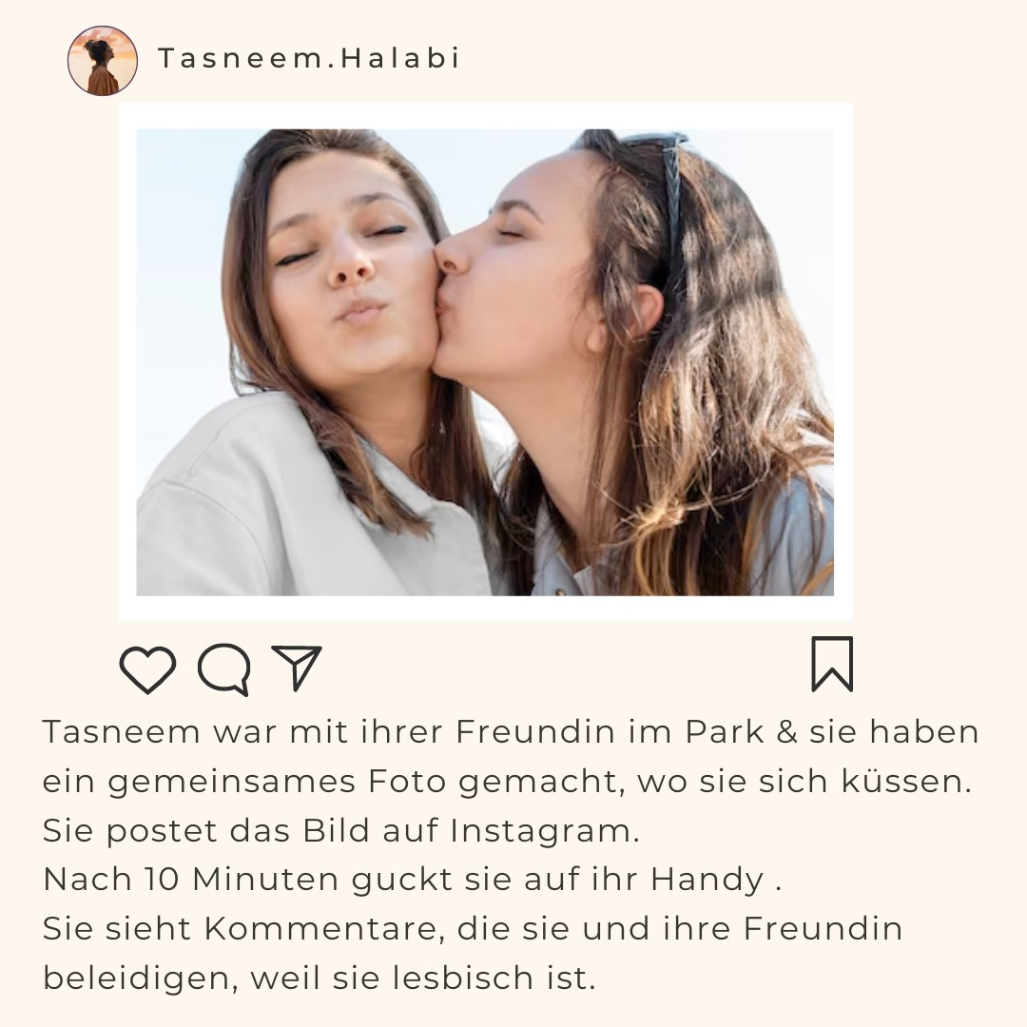
conny vor 1 Tag
Nee das war ein ist doch ne super Ergänzung. Entschuldige bitte, war nicht so eindeutig
Julian K vor 6 Stunden
ich wäre gern nur bei Q&A dabei
conny vor 4 Stunden
Super, also hätten wir einen Input von Fluky - @Dinah Wiestler oder @Hans-Peter, könnte sich eine:r von euch noch vorstellen einen Input zu Besondere Herausforderungen in (online) Workshops vorzubereiten? Vielleicht im Stil von "das ist mir schon mal passiert - so und so habe ich darauf reagiert" und "Best Practise - Tipps und Tricks".
conny vor 4 Stunden
(natürlich auch gerne @Fluky, wenn ihr nicht könnt/mögt @Dinah Wiestler und @Hans-Peter)
Dinah Wiestler vor 3 Stunden
Wollt ihr Herausforderungen beim Halten von Workshops (was kann alles passieren? auch technisch?) oder auch rund um den Workshop (Verhandlungen Honorar, Missverständnisse...)? Wie lange soll der Input sein? Ich überlege mal, was man machen könnte (vielleicht auch ne kleine Miniumfrage unter uns, damit man mehr Stimmen hat). So viel Krasses ist mir alleine gar nicht untergekommen;)
Hi all,ich hätte eine Methode, die man vll als empowerned bezeichnen könnte, weil es da um die Haltung der Trainer*innen geht. Es geht um Werte und sie ist vielseitig einsetzbar. Ich setze sie auch gerne an den Anfang von Hate Speech Workshops. Geht online & offline und ich würde sagen, man bräuchte so 15+10 Minuten - 15 Minuten für die Methode, 10 Minuten Diskussion.
conny vor 1 Tag
Die Trainer:innen bekommen am Samstagfrüh als Beginn sozusagen auch einen 2-stündigen Input von achwarzrund oder Tsepo Bollwinkel
Fluky vor 1 Tag
War das jetzt ein "Danke, Nein"? ^^ Falls ja, sag gerne an, zu welchem Thema du/ ihr gerne eine Methode hättet und was der maximale Zeitrahmen dafür wäre.
Notes:
Stellt euch vor, eine Freundin von euch, in diesem Fall Tasneem wird auf Instagram beleidigt. Was würdet ihr machen?

Slide 4
Instagram
Auf Instagram postet ein prominentes homosexuelles Paar ein Bild von seiner Hochzeit:
„Ja, schön für die, aber bitte hinter verschlossenen Türen! Was die in ihren privaten vier Wänden machen, das geht mich nichts an. Das ist Privatsache. Aber bitte, bitte nicht in der Öffentlichkeit… Ich mache mir ernsthaft Sorgen um unsere Kinder.“

Slide 5
Auf Instagram postet ein prominentes homosexuelles Paar ein Bild von ihrer Hochzeit:
„Ja schön für die, aber bitte hinter verschlossenen Türen! Was die in ihren privaten vier Wänden machen, das geht mich nichts an. Das ist Privatsache. Aber bitte, bitte nicht in der Öffentlichkeit… Ich mache mir ernsthaft Sorgen um unsere Kinder.“
Queer-/Homofeindlichkeit
A | B | C
Bei heterosexuellen Paaren scheinen dich Hochzeitsfotos nicht zu stören. Das ist klare Homofeindlichkeit! | Wieso denn nicht in der Öffentlichkeit? Du weißt schon das das Recht auf gleichgeschlechtliche Ehe ist seit Jahren Teil der Verfassung und im Grundgesetz verankert. | Ehe ist Ehe - ich jedenfalls freue mich, dass wir an diesem schönen Tag teilhaben dürfen! Ihr seht so glücklich aus!
conny vor 1 Tag
Nee das war ein ist doch ne super Ergänzung. Entschuldige bitte, war nicht so eindeutig
Julian K vor 6 Stunden
ich wäre gern nur bei Q&A dabei
conny vor 4 Stunden
Super, also hätten wir einen Input von Fluky - @Dinah Wiestler oder @Hans-Peter, könnte sich eine:r von euch noch vorstellen einen Input zu Besondere Herausforderungen in (online) Workshops vorzubereiten? Vielleicht im Stil von "das ist mir schon mal passiert - so und so habe ich darauf reagiert" und "Best Practise - Tipps und Tricks".
conny vor 4 Stunden
(natürlich auch gerne @Fluky, wenn ihr nicht könnt/mögt @Dinah Wiestler und @Hans-Peter)
Dinah Wiestler vor 3 Stunden
Wollt ihr Herausforderungen beim Halten von Workshops (was kann alles passieren? auch technisch?) oder auch rund um den Workshop (Verhandlungen Honorar, Missverständnisse...)? Wie lange soll der Input sein? Ich überlege mal, was man machen könnte (vielleicht auch ne kleine Miniumfrage unter uns, damit man mehr Stimmen hat). So viel Krasses ist mir alleine gar nicht untergekommen;)
Hi all,ich hätte eine Methode, die man vll als empowerned bezeichnen könnte, weil es da um die Haltung der Trainer*innen geht. Es geht um Werte und sie ist vielseitig einsetzbar. Ich setze sie auch gerne an den Anfang von Hate Speech Workshops. Geht online & offline und ich würde sagen, man bräuchte so 15+10 Minuten - 15 Minuten für die Methode, 10 Minuten Diskussion.
conny vor 1 Tag
Die Trainer:innen bekommen am Samstagfrüh als Beginn sozusagen auch einen 2-stündigen Input von achwarzrund oder Tsepo Bollwinkel
Fluky vor 1 Tag
War das jetzt ein "Danke, Nein"? ^^ Falls ja, sag gerne an, zu welchem Thema du/ ihr gerne eine Methode hättet und was der maximale Zeitrahmen dafür wäre.
Notes:
Frage: Erkennt ihr hier Strategien in den Gegenkommentaren?

Slide 6
Wir werden jetzt unter Zeitdruck eine Onlinekonversation simulieren.
Es ist aber auch möglich, auf Kommentare der anderen mit Emojis zu reagieren.
Notes:
Reagiert genauso, wie ihr es auch im Internet machen würdet, wenn ihr das online seht. Bitte versuche wirklich, jedem menschenfeindlichen Kommentar etwas zu entgegnen. Du darfst auch auf die Kommentare der anderen Teilnehmenden reagieren, so dass sich ein Kommentarverlauf ergibt. Und ganz wichtig: Bei dieser Übung sprechen wir nicht! Du brauchst für die Anleitung nicht unbedingt die Folien.
Wir werden jetzt unter Zeitdruck eine Onlinekonversation simulieren – ihr übt euch jetzt also in der Gegenargumentation zu den bekannten, menschenfeindlichen Parolen aus der Übung „Wie entscheidest Du?“.
Ihr bekommt gleich ein Blatt mit dem Kommentare und habt dann 1 Minute Zeit, um auf die Parole zu reagieren.
Tipp: Es ist aber auch möglich, auf Kommentare der anderen mit Emojis zu reagieren. Probiert es aus!

Slide 7
1
2
3
Notes:
Habt ihr noch Fragen?

Slide 8
Wie war die Übung für Euch?
Notes:
Das ist eine Orientierungsfolie: Wie war die Übung für euch?

Slide 9
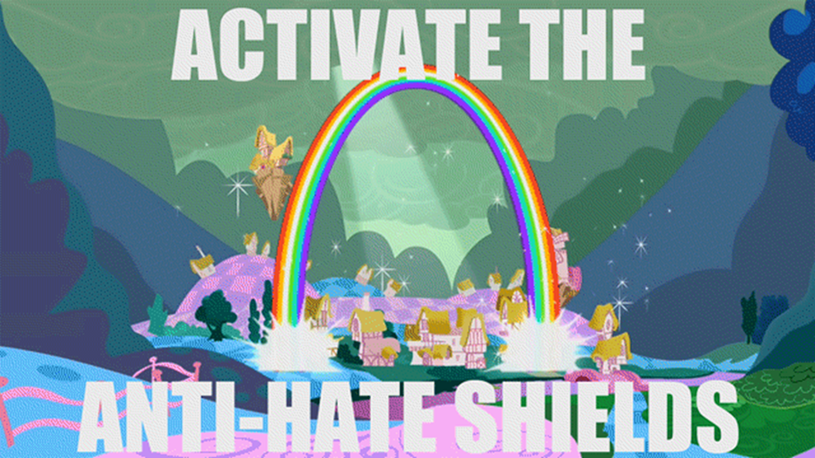
Es gibt viele gute Strategien, um Haltung zu zeigen.
Auf Fakten hinweisen
Fragen stellen
Position beziehen
Diskriminierung klar benennen
Eine humorvolle Gegenreaktion
Strategien entlarven
Sich mit Betroffenen solidarisieren
Andere Kommentare liken
Notes:
Frage erst mal die Gruppe: Erkennt ihr Strategien in euren Kommentaren..

Slide 10
Was kannst Du 5 Minuten am Tag tun?
Notes:
Murmelt mit euren Sitznachbar*innen: Was kannst Du 5 Minuten am Tag tun, damit das Internet zu einem sicheren und Ort wird, wo sich alle angstfrei bewegen können und schreibt sie auf!

Slide 11
Hasskommentare melden, blockieren, löschen.
Emojis verwenden
Einen kurzen Kommentar schreiben, zum Beispiel:
"Ich stimme dem nicht zu"
"Dieser Kommentar ist rassistisch" (benennen Sie die Strategie)
"Findet noch jemand hier diesen Kommentar unmenschlich?" (Appell an stille Leser)
"Lass dich nicht unterkriegen, ich stehe hinter dir!" (Solidarität mit der angegriffenen Person zeigen)

Slide 12
"An den kleinen Plätzen, nahe dem eigenen Heim. So nah und so klein, dass diese Plätze auf keiner Landkarte der Welt gefunden werden können.
Und doch sind diese Plätze die Welt des Einzelnen: Die Nachbarschaft, in der er lebt, die Schule oder die Universität, die er besucht, die Fabrik, der Bauernhof oder das Büro, in dem er arbeitet. Das sind die Plätze, wo jeder Mann, jede Frau und jedes Kind gleiche Rechte, gleiche Chancen und gleiche Würde ohne Diskriminierung sucht.
Solange diese Rechte dort keine Geltung haben, sind sie auch woanders nicht von Bedeutung. " - Eleanor Roosevelt, Vorsitzende der Menschenrechtskommission der Vereinten Nationen

Slide 13
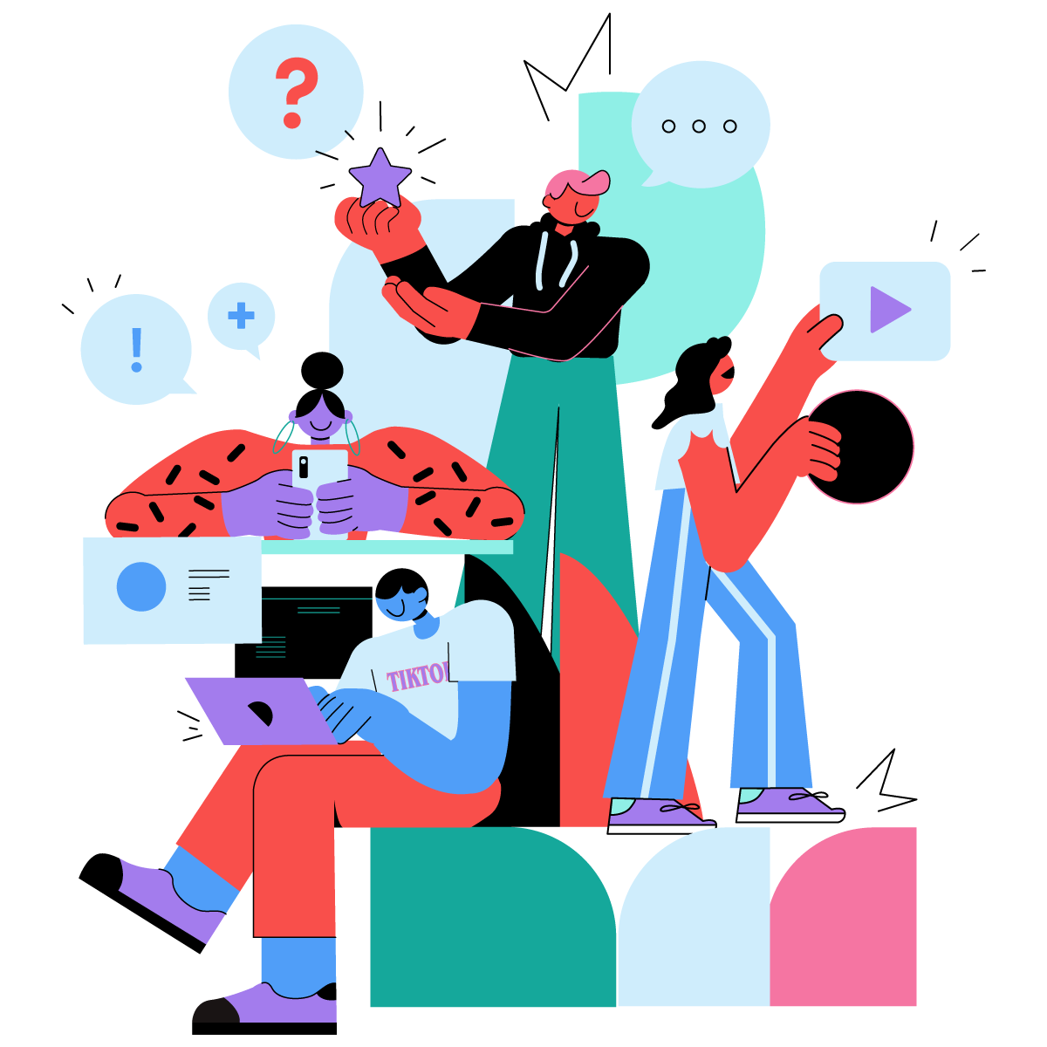
Digitaler Selbstschutz und Selbstfürsorge
Wie viel Zeit und Energie hast du?
Atme tief durch, bevor du schreibst.
Denke an die stillen Mitlesenden
Checke die Plattform
Kommentieren schon Andere User*innen?
Achte auf Deine Privatsphäre-Einstellungen!

Slide 14
Wenn Du es in Deinem Umfeld bemerkst…
Suche Dir verbündete Personen: Gibt es z.B. eine Vertrauenslehrkraft?
Suche Dir Unterstützung, z.B. bei den Meldestellen
Meldestellen:
www.jugendschutz.net
www.internetbeschwerdestelle.de
www.demokratiezentrum-bw.de/demokratiezentrum/vorfall-melden/

